Slide 2
APRESENTAÇÃO
O segundo semestre de 2024 foi um período de grandes conquistas para a Zema, onde o compromisso incessante em transformar desafios em oportunidades foi o grande destaque. Alinhados com o manifesto Grupo Zema, “com você, por você”, reafirmamos nossa excelência no atendimento e na experiência dos clientes.
Cada seção deste documento sublinha nossos esforços para garantir uma Ouvidoria ágil e eficiente. Nosso objetivo é não apenas resolver problemas, mas também identificar e tratar suas causas principais, proporcionando melhorias contínuas em nossos serviços.
Nos termos da Resolução CMN nº 4.860/2020, Resolução BCB nº 28/2020 e Resolução CVM nº 43/2021, publicamos o presente relatório, relativo às atividades da Ouvidoria no 2º semestre de 2024.

Slide 3
NOSSA HISTÓRIA
Com o objetivo de realizar os sonhos de seus clientes de maneira transparente e segura, a Zema Consórcio tem, ao longo de mais de 30 anos, proporcionado a oportunidade de adquirir uma variedade de serviços e bens, sempre buscando oferecer um plano perfeito para as necessidades dos consorciados. A Zema Consórcio oferece uma modalidade de crédito em que os participantes contribuem mensalmente com um valor e prazo pré-estabelecidos, formando uma poupança comum. Vale destacar que somos reconhecidos pelo cumprimento rigoroso das regras e diretrizes estabelecidas pelo Banco Central. Sob nossa administração, os grupos são formados e, com os recursos depositados, os sonhos de consumo dos consorciados, são realizados por meio de contemplações, que podem ocorrer por sorteio ou lance. Toda essa estrutura opera com um único propósito: a satisfação de nossos clientes.

Slide 4
PALAVRA DO CEO GRUPO ZEMA
’” O Grupo Zema possui uma gestão empresarial pautada em valores como ética, equilíbrio, humildade, meritocracia, empreendedorismo e estabilidade financeira,nunca se esquecendo de sua responsabilidade social e preocupação pelas futuras gerações.
Contamos com a tradição e credibilidade de uma empresa familiar com 100 anos de atuação no mercado, sempre focada em um excelente atendimento aos clientes, de forma ágil e prática.
A valorização de seus colaboradores faz com que a Zema esteja entre as melhores empresas para se trabalhar.
Alinhada cada vez mais com seus parceiros e fornecedores, a Zema busca uma contínua evolução de práticas de gestão e governança, sempre com o objetivo de garantir sucessivos avanços e um crescimento sustentável.”
Romero Zema
Ceo do Grupo Zema

Slide 5
MISSÃO
VALORES
COMPROMISSO
VISÃO
Agir: Perceber, entender e oferecer o quanto antes o que as pessoas precisam
Entender as mudanças sociais, comportamentais e econômicas para inovar e facilitar a vida das pessoas.
Coragem com energia
Ser simples
Trabalho
Ética
Transparencia
Construir Pessoas
Prover acesso
Ter atitude positiva
Dinamismo

Slide 6
A OUVIDORIA
Ouvir com atenção, agir com foco no cliente!

Slide 7
‘’ Trabalhar no departamento de ouvidoria é desafiador
e gratificante. Nossa principal missão é atuar como
intermediários entre a empresa e seus clientes,
colaboradores e stakeholders, ouvindo, registrando e
e resolvendo reclamações, sugestões e elogios de
maneira justa e eficiente. Esse trabalho exige
habilidades de comunicação, empatia e resolução de
conflitos, além de uma postura ética e imparcial.
A ouvidoria tem um papel estratégico ao identificar
padrões nos feedbacks recebidos, contribuindo para a
melhoria contínua de produtos, serviços e processos
internos da organização. Além disso, lidamos com
situações delicadas e de diferentes perspectivas, o
que exige escuta ativa e capacidade de adaptação.
Em resumo, o trabalho na ouvidoria é uma oportunidade de
fazer a diferença, promovendo um ambiente mais eficiente
e alinhado às necessidades do nosso público.’’
Daniella Carvalho
Coordenadora de Ouvidoria

Slide 8
CONVERTENDO FEEDBACK EM EVOLUÇÃO CONTÍNUA
A Ouvidoria Zema Consórcio tem como principal objetivo receber e tratar, de maneira justa e imparcial, todas as manifestações recebidas. Isso inclui reclamações, solicitações, denúncias, sugestões e elogios de clientes que não ficaram satisfeitos com a solução apresentada pelos canais primários de atendimento. Este processo é essencial para garantir um canal de comunicação transparente e confiável entre a Administradora e seus clientes e usuários.
A estrutura da Ouvidoria é cuidadosamente projetada para estar em sintonia com a natureza e complexidade dos produtos, serviços, atividades, processos e sistemas da Administradora. Ela opera de forma independente das unidades executoras da Administradora, estando sob a responsabilidade do Diretor Presidente, com um Ouvidor que lhe é subordinado.
A Ouvidoria atua como um canal de última instância, oferecendo tratamento formal para questões que não foram resolvidas pelos canais primários. Como um canal independente, a Ouvidoria do Grupo Zema desempenha um papel mediador, sempre com o intuito de promover a qualidade da comunicação e fortalecer laços de confiança e colaboração mútua entre a Administradora e seus clientes.

Slide 9
A ouvidoria recebe e analisa solicitações, mapeia demandas e as direciona quando necessário.
Além de interagir com consumidores, cobra a execução de demandas através de relatórios
e comitês. Trabalhamos de forma integrada para promover mudanças construtivas nos processos
internos.
Ao registrar a demanda o cliente receberá um número de protocolo do atendimento, para que seu próximo contato seja feito a partir do que já foi registrado.
Realizamos atendimentos presenciais quando os clientes optam pelo atendimento pessoal.
Este, é feito sempre em local reservado para manter a confidencialidade das informações relatadas pelo cliente.
Quando a central de atendimento é acionada, verifica-se se há solicitações em andamento.
Se a demanda não foi resolvida no prazo ou não satisfez o usuário, o caso é encaminhado
para a Ouvidoria, que atua como última instânciade atendimento.

Slide 10
CENTRAL DE RELACIONAMENTOS
Assim como a Ouvidoria, todos os nossos canais de atendimentos
de SAC são compartilhados pelo conglomerado prudencial
Em nossos canais, o cliente pode esclarecer dúvidas, e registrar reclamações ao SAC por ligações telefônicas através do 0800.095.6702, Whatsapp 34 3669 1010 ou Chat através do site: www.consorciozema.com
NOTIFICAÇÃO
Notificações Extrajudiciais são recebidas através do e-mail
ouvidoria@consorciozema.com
FALE CONOSCO
O atendimento é feito por meio de solicitações pelo ícone Fale Conosco
no site: https://consorciozema.com/FaleConosco.aspx
consorcio zema
@zemaconsorcio
@zema consorcio

Slide 11
NOSSOS NÚMEROS
Canais de atendimentos
A Administradora realizou
38%
Reclame Aqui
566
27%
Atendimento Telefônico
17%
Notificação E-mail
atendimentos no 2° semestre de 2024
4%
Consumidor.Gov
10%
Atendimento Online
4%
RDR - Bacen
Nos termos de Resolução CMN n°4.860/2020, Resolução BCB n°28/2020 e Resolução CVM n 43/2021, publicamos
o presente relatório, relativo às atividades de Ouvidoria no 2° semestre de 2024

Slide 12
CLASSIFICAÇÃO DOS ATENDIMENTOS
38%
566
Dos
atendimentos realizados
27%
87%
16%
foram improcedentes
4%
10%
4,5%

Slide 13
COMPARATIVO COM O SEMESTRE ANTERIOR
1°Semestre de 2024 comparado ao 2° Semestre de 2024.

Slide 14
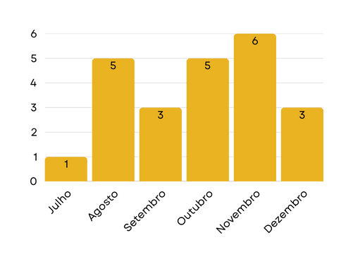
CANAIS DE ATENDIMENTO
1° Consumidor.Gov
Uma plataforma pública para a comunicação direta entre consumidores e empresas,
com o objetivo de resolver conflitos de consumo online, de forma alternativa.
23
atendimentos
Prazo médio de
resposta
Índice de Solução
3,3 dias
57,1%

Slide 15
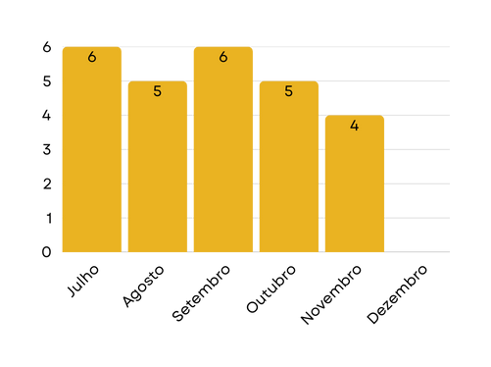
CANAIS DE ATENDIMENTO
2° RDR - Bacen
O Sistema RDR, Registro do Cidadão, é empregado por todas as instituições financeiras e administradoras de consórcios autorizadas pelo Banco Central. Esse sistema permite às instituições identificar e responder às reclamações e denúncias registradas no BACEN pelo cidadão solicitante.
26
atendimentos
Demandas Julgadas
Julgadas Improcedentes
28
71,4%

Slide 16
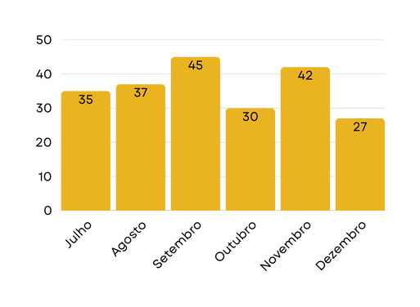
CANAIS DE ATENDIMENTO
3° Reclame Aqui
A plataforma brasileira permite que os consumidores compartilhem experiências da Administradora resolvendo problemas de atendimento ao cliente. No Segundo semestre de 2024, a Administradora
recebeu um total de 216 atendimentos.
216
atendimentos
Prazo médio de
resposta
Índice de Solução
3,5 dias
70,%

Slide 17
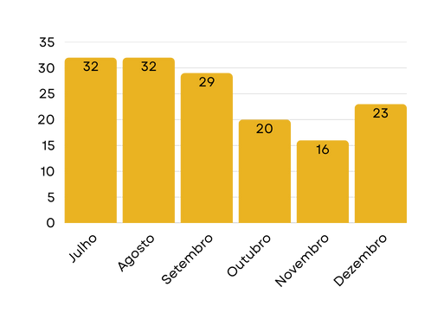
CANAIS DE ATENDIMENTO
4° Atendimento Telefônico
O atendimento telefônico na ouvidoria é um serviço para receber e responder às manifestações dos cidadãos, como reclamações e sugestões, garantindo transparência e buscando melhorias nos serviços da organização.
151
28
atendimentos
Prazo médio de
resposta
Índice de Resposta
5,3 dias
100%

Slide 18
Agilidade que encanta, excelência que supreende!
Conforme as normativas CMN nº 4.860/2020 e BCB nº 28/2020,
a resposta definitiva aos solicitantes por meio do canal de
Ouvidoria deve ocorrer em até 10 dias úteis.
No segundo semestre de 2024, as solicitações feitas através dos
canais internos oficiais da Ouvidoria foram atendidas em um prazo
médio de 4,4 dias úteis.
Nosso prazo de atendimento de 4,4, dias é um marco de agilidade
e eficiência, refletindo o compromisso em oferecer respostas rápidas
e soluções eficazes. Cada atendimento é feito com qualidade, sem
perder a rapidez. Estamos orgulhosos dessa conquista e seguimos
aprimorando nossos processos!

Slide 19
PESQUISA DE SATISFAÇÃO
A Pesquisa de Satisfação
foi implementada em
atendimento ao artigo 1º
da Instrução Normativa BCB
nº 265/2022.
A Ouvidoria emprega uma pesquisa
de satisfação estruturada para coletar
avaliações de 1 a 5 relacionadas ao
atendimento prestado aos clientes.
Tais avaliações são obtidas por meio
de e-mails e levam em consideração
a qualidade do atendimento e a
satisfação do cliente com a solução
apresentada. Os resultados diários
são usados para implementar melhorias
contínuas.
Atualmente, a pesquisa de satisfação apresenta uma pontuação de 1,7 (em uma escala de 5), enquanto no Reclame Aqui a nota é 6,6 (em uma escala de 10) e no Consumidor.Gov a pontuação é 2,3 (em uma escala de 5).
Prazo de Resposta
A resolução BCN 28/2020 determina
que o prazo de resposta para as
demandas não pode ultrapassa dez
dias úteis.
O nosso time de Ouvidoria apresenta
um tempo médio de análise de 4,4.
Buscamos atender o nosso
cliente com a máxima agilidade,
respeito e humanização.
Temos o prazer em server!

Slide 20
NOVAS AÇÕES
CAPACITAÇÃO CONTÍNUA
Treinamentos Frequentes: A capacitação é fundamental para garantir padrões elevados de atendimento. Realizamos treinamentos periódicos focados em atendimento ao cliente, direitos do consumidor e normas de conduta, assegurando que nossa equipe esteja sempre atualizada com as necessidades dos clientes.
AÇÃO RÁPIDA E EFICIENTE EM SITUAÇÕES CRÍTICAS
A Ouvidoria se destaca na gestão de crises, buscando resolver rapidamente conflitos e insatisfações de clientes. Criamos planos de ação específicos para situações adversas, garantindo que os problemas sejam tratados de maneira eficaz e com a menor interrupção possível para a experiência do cliente.
PROCESSOS DE AUDITORIA INTERNA E CONFORMIDADE LEGAL
A Ouvidoria cumpre rigorosamente com todas as exigências legais e regulatórias, garantindo que os processos de atendimento e resolução de demandas estejam alinhados com as normas estabelecidas. Realizamos auditorias periódicas e implementamos controles eficazes para assegurar o cumprimento das obrigações legais, além de manter os mais altos padrões de qualidade.
ENVOLVIMENTO DA LIDERANÇA
Interação com a Gestão: Garantimos o envolvimento e apoio ativo da alta liderança na ouvidoria. A liderança comprometida promove uma cultura organizacional que valoriza o feedback dos clientes e a melhoria contínua.

Slide 21
CONSIDERAÇÕES FINAIS
A reputação é mais do que somente a imagem. Ela é uma construção feita ao longo dos anos, e é composta pela percepção que os vários públicos têm da empresa. A reputação é um componente fundamental para estabelecer a confiança e a credibilidade da empresa. O Grupo Zema valoriza e preocupa com seu cliente!!!
A Zema Consórcio entende que o cliente é nosso maior patrimônio.

Slide 22
OBRIGADO!

